Slide 1
Использование двусторонней фоторамки для детей старшего дошкольного возраста с ОНР и ЗПР
Учитель-логопед Соколовская О.В.

Slide 2
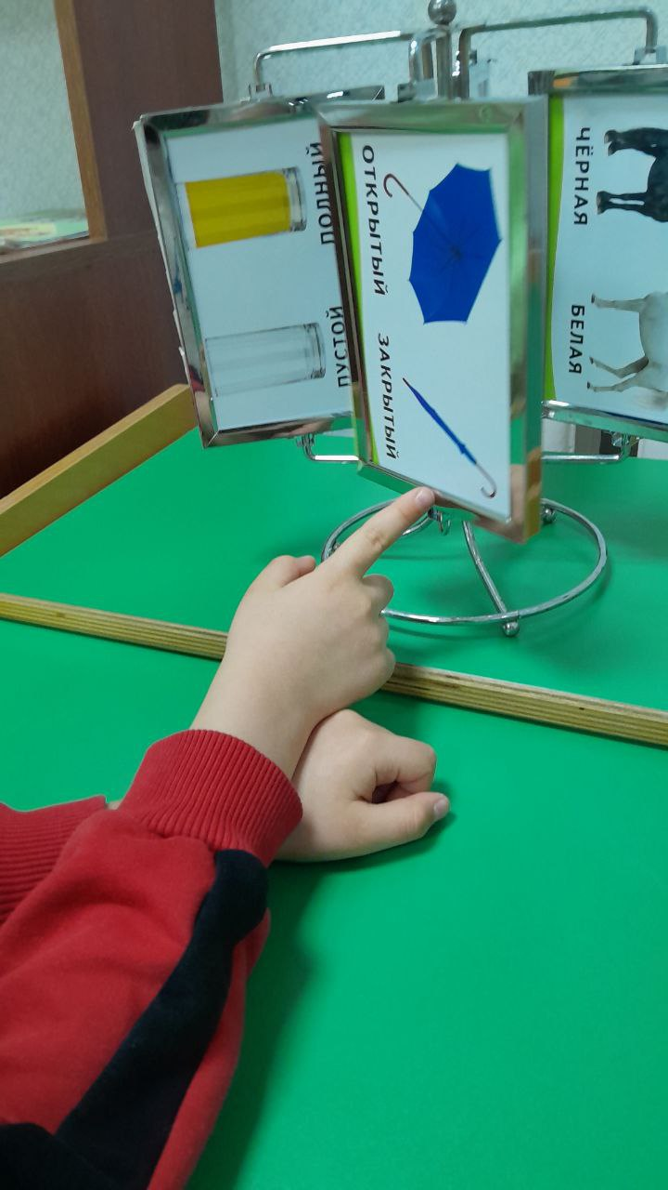
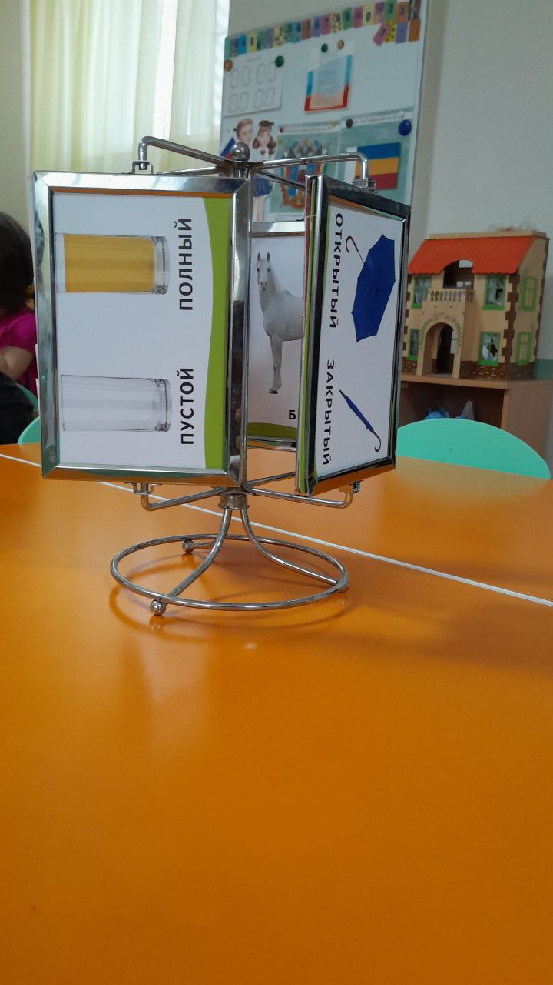
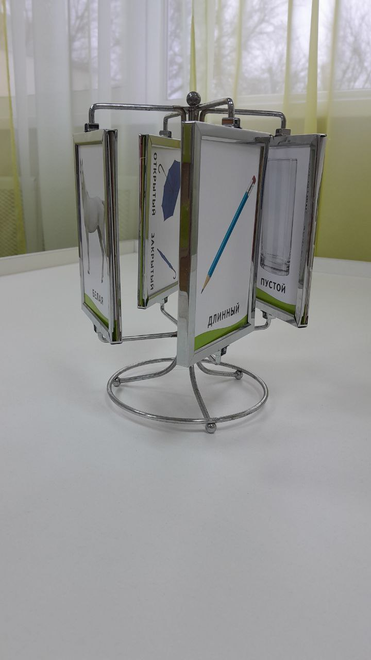

Slide 3
Для детей, которые отстают в развитии словесно-логического мышления, с трудом овладевают операциями анализа, синтеза, сравнения и обобщения, восприятия, воображения, можно использовать является фоторамка в виде дерева со съемными двусторонними рамками.
Это один из методов работы с детьми старшего дошкольного возраста с ОНР и ЗПР по всестороннему развитию личности. С помощью изображений, которые помещаются в рамку с двух сторон, можно изучать:
Антонимы
Синонимы
Времена года
Время суток
Предметы посуды, интерьера
Животных (диких/домашних)
Предметы посуды, одежды
Тематичекие рисунки
Звуки
Глаголы
- Слова с уменьшительно-ласкательными суффиксами

Slide 4
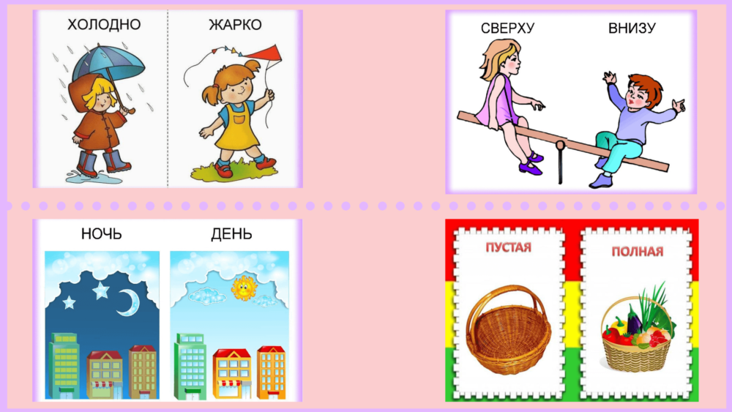
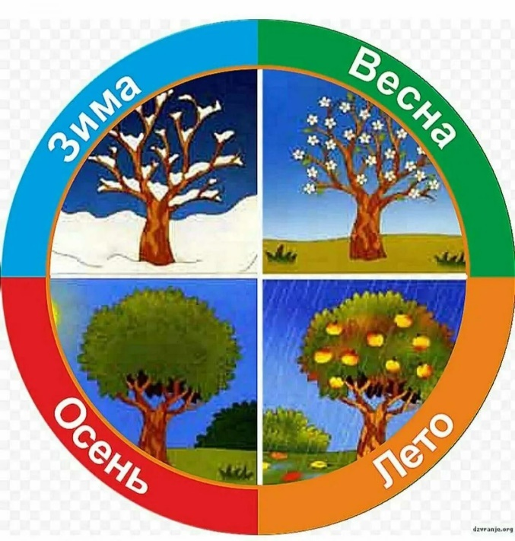
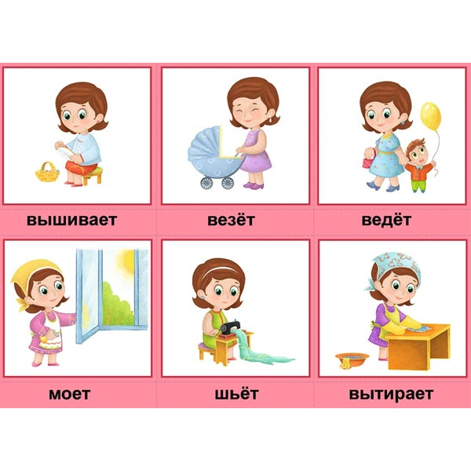
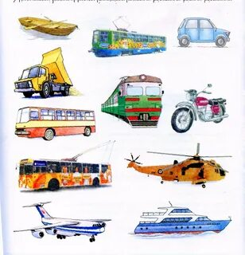

Slide 5
Образовательно-игровая деятельность с рамкой очень актуальна, так как у детей развиваются:
- представление о цвете, форме, пространстве
- речь, автоматизация звуков в ходе описания картинки
- творческие способности детей
- последовательность – от простого к сложному развивает логическое мышление и внимание.
интеллект.
работа со сменой картинок ориентирует на целостное восприятие сюжета, учит наблюдательности, умению обобщать, сравнивать, анализировать.
-способность изобразить на бумаге предмет. Изотерапия способствует развитию мелкой моторики рук, преодолению общей моторной неловкости.
-Интерес к работе со звуками. Буквами
Возможности использования фоторамки помогают пополнению словарного запаса, тренировке артикуляционного аппарата.

Slide 6
